Slide 1
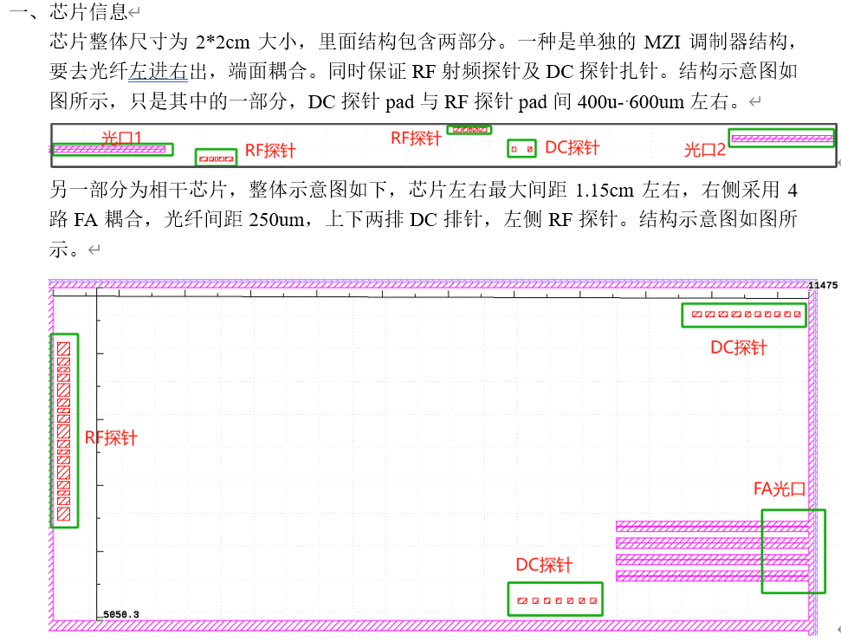
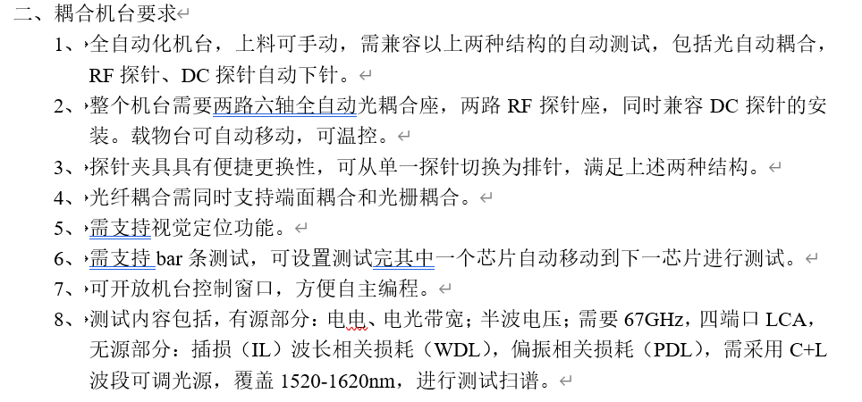
客户需求
Eternal Proprietary and Confidential

Slide 2
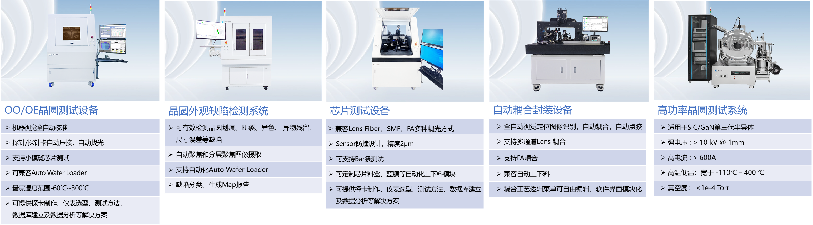
简介：武汉驿天诺科技有限公司
驿天诺是一家硅光&三代半封测解决方案供应商，客户群体覆盖硅光、薄膜铌酸锂、VCSEL等光电领域，可以为客户提供从晶圆测试，到芯片测试及分选，到光器件耦合封装的整套设备和技术解决方案
Eternal Proprietary and Confidential

Slide 3
推荐1：整机功能
针对客户需求，我们可以提供整套耦合测试设备，具体功能描述如下：
Bar条测试能力，借助图像识别能力，实现单次上料，自动完成全部测试任务；
自动压接RF 和 DC探针；
自动耦光；
定制测试序列和算法实现；
测试项目覆盖DC+RF：IL、WDL、PDL、Vpi、S21、S11等；
根据芯片设计定制以下部件：用于光栅和断面耦合的光纤夹具、光纤阵列、探针卡等常见测试耗材；
整套光电测试软件开发，并可选择开放软件算法接口（编程语言默认C#）；
整套仪表选型和报价；
Eternal Proprietary and Confidential

Slide 4
推荐2：光电仪表与物料耗材
根据客户测试项，推荐如下仪表清单，可按需提供
类别 | 序号 | 名称 | 数量 | 型号 | 备注
仪表 | 1 | 67G LCA | 1 | 思仪 6433L | 四端口，选配EE和EO功能
 | 2 | 激光器 | 1 | Santec TSL-570-A-500630-P-F-AP-F-G | 1520-1620nm
 | 3 | 光功率计 | 1 | Santec MPM-210H Santec MPM-211-4-F | 4通道
 | 4 | 偏振控制仪 | 1 | Santec PCU-110 | PDL测试用途
 | 5 | 源表 | 1 | Keithley 2602B 3台
 | 6 | 波形发生器 | 1 | RIGOL DG4062 | 用于电光调制器Vpi测试
 | 7 | 示波器 | 1 | RIGOL DS4014 Tek P6701B | 用于电光调制器Vpi测试
 | 8 | 光放大器 | 1 | AMP-FL8021-CLB-13 | C+L band，带宽测试等场景光功率放大 AMP-FL8021-CLB-13：1530-1610nm，max output 13dBm--新型号已经在需后面章节做了更改，改为19dBm
 | 9 | 三环 | 1 | Thorlabs FPC562 | 手动调节偏振态，可以参考之前买过的
物料 | 10 | 光纤阵列 | NA | 楚星 定制 | 4通道，模斑可定制，Cband大模斑推荐10.4μm
 | 11 | 单模光纤 | NA | 楚星 定制 | 单通道，模斑可定制，Cband大模斑推荐10.4μm
 | 12 | 探针卡 | 驿天诺 | 驿天诺 定制 | 根据芯片设计，可定制16pin探针卡
 | 13 | DC探针座 | 驿天诺 | 参考之前买过的 | 2套，用于芯片扎针，分对应芯片焊盘正负极
 | 14 | 驿天诺 | 驿天诺 | 参考之前买过的 | 与DC探针座配套使用
数量为NA表示物料数量待定，其中序号2/3/4为光谱扫描测试套件，默认选择同一品牌产品；
Eternal Proprietary and Confidential

Slide 5
推荐3：光电测试系统框图-本页没有加光开关
为满足C+L band IL/PDL测试要求，且光放出光功率≥18dBm，激光器、光功率计、光放、偏振控制器推荐如下
TSL-570
PCU-110
AMP-FL8021
MPM-210H
TLS
Polarization control
EDFA
Power Meter
CH1
splitter
CH3
LCA
SMU
CH2
Optical path
Matrix switch
FC#1
DC path
FC#2
RF path
Chip
类别 | 序号 | 名称 | 数量 | 型号 | 备注
光测试系统 | 1 | 激光器 | 1 | Santec TSL-570-A-500630-P-F-AP-F-G | 1520-1620nm，C+L band
 | 2 | 光功率计 | 1 | Santec MPM-210H Santec MPM-211-4-F | 4通道
 | 3 | 偏振控制仪 | 1 | Santec PCU-110-2-P-F-AP-AP | PDL测试用途，C+L band：1480 - 1640 nm
 | 4 | 光放大器 | 1 | AMP-FL8021-CLB-19 | C+L band，带宽测试等场景光功率放大，型号相比page4原版本有变化，主要是出光功率变大，满足18dBm以上出光；注意，同类产品最高可选配至22dBm出光 AMP-FL8021-CLB-19：1530-1610nm Max output 19dBm
Eternal Proprietary and Confidential

Slide 6
推荐4：光电测试系统框图-（本页加了光开关，可以为1*4，或者2*2，目的是不需要EDFA时可以直接通过光开关短路）
为满足C+L band IL/PDL测试要求，且光放出光功率≥18dBm，激光器、光功率计、光放、偏振控制器推荐如下
TSL-570
PCU-110
AMP-FL8021
MPM-210H
TLS
Polarization control
OS 1x4
EDFA
OS 1x4
Power Meter
CH1
splitter
CH3
LCA
SMU
CH2
Optical path
Matrix switch
FC#1
DC path
FC#2
RF path
Chip
类别 | 序号 | 名称 | 数量 | 型号 | 备注
光测试系统 | 1 | 激光器 | 1 | Santec TSL-570-A-500630-P-F-AP-F-G | 1520-1620nm，C+L band
 | 2 | 光功率计 | 1 | Santec MPM-210H Santec MPM-211-4-F | 4通道
 | 3 | 偏振控制仪 | 1 | Santec PCU-110-2-P-F-AP-AP | PDL测试用途，C+L band：1480 - 1640 nm
 | 4 | 光放大器 | 1 | AMP-FL8021-CLB-19 | C+L band，带宽测试等场景光功率放大，型号相比page4原版本有变化，主要是出光功率变大，满足18dBm以上出光；注意，同类产品最高可选配至22dBm出光 AMP-FL8021-CLB-19：1530-1610nm Max output 19dBm
Eternal Proprietary and Confidential

Slide 7
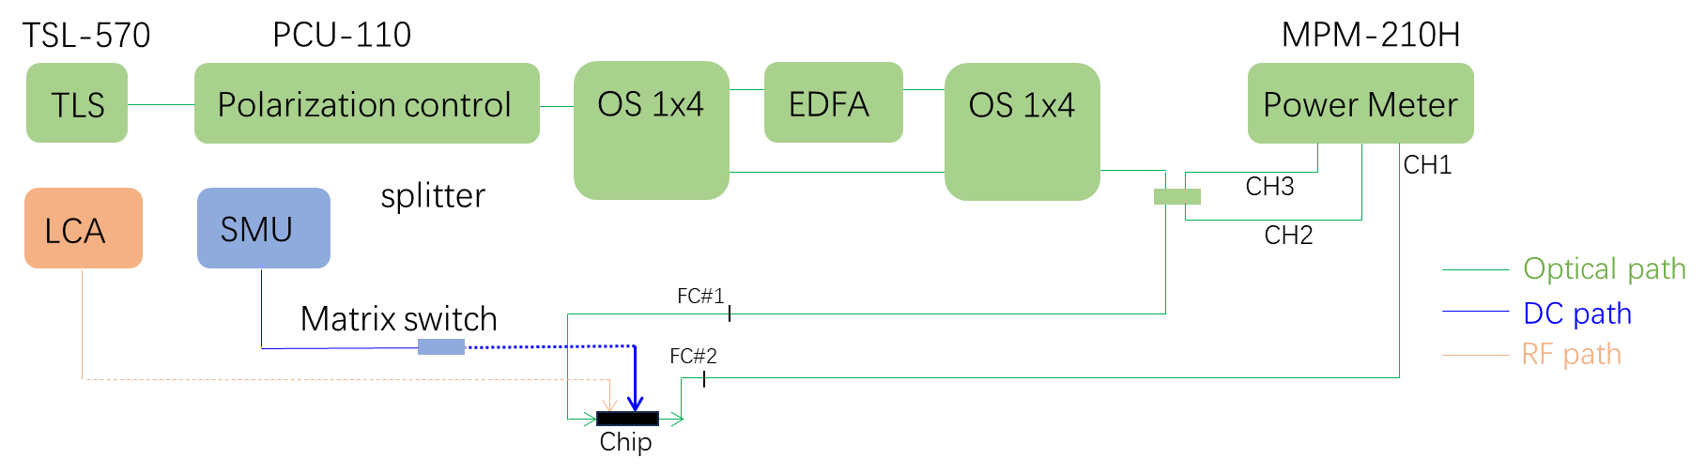
推荐5：光电测试系统框图
为满足C+L band IL/PDL测试要求，且光放出光功率≥18dBm，激光器、光功率计、光放、偏振控制器推荐如下
类别 | 序号 | 名称 | 数量 | 型号 | 备注
光测试系统 | 1 | 激光器 | 1 | Santec TSL-570-A-500630-P-F-AP-F-G | 1520-1620nm，C+L band
 | 2 | 光功率计 | 1 | Santec MPM-210H Santec MPM-211-4-F | 4通道
 | 3 | 偏振控制仪 | 1 | Santec PCU-110-2-P-F-AP-AP | PDL测试用途，C+L band：1480 - 1640 nm
 | 4 | 光放大器 | 1 | Fiber Labs：AMP-FL8021-CLB-19 | C+L band，带宽测试等场景光功率放大，型号相比page4原版本有变化，主要是出光功率变大，满足18dBm以上出光；注意，同类产品最高可选配至22dBm出光 AMP-FL8021-CLB-19：1530 to 1560 & 1570 to 1610 Max output 19dBm
 | 5 | 光放大器 | 1 | Amonics：AEDFA-CL-20 | C+L band，1528 nm to 1563 nm; 1570 nm to 1603 nm；Max output 20dBm
 | 6 | 光放大器 | 1 | 寰信驿联/筱晓(上海)光子技术有限公司 | 正在咨询
Eternal Proprietary and Confidential

